Slide 1
Napoved posvojitve hišnih ljubljenčkov (glede na zavetišče Horjul)
Podatki
Zavetišče Horjul - Spet doma (zavetisce-horjul.net)
Na spletni strani zavetišča Horjul so prikazani podatki o živalih, zato da si ljudje lahko pogledajo, katere živali so na voljo za posvojitev. Prikazani pa so tudi podatki o živalih, ki so že bile posvojene.
Tip podatkov: besedilo na spletni strani -> csv file
zivali.csv: id, ime, datum sprejema, datum oddaje, spol, fevfiv, tip živali veterinarska_oskrba.csv: id, sterilizirana/kastrirana, cepljena, čipirana
Št. primerov: 757
Mankajoče podatke smo zaenkrat označili z ‚x‘ in se bomo z njimi ukvarjali pozneje.
Težave smo imeli z zastarelo strukturo spletne strani.
Predprocesiranja je bilo veliko. Večina podrobnosti o živalih je ročno napisanih, torej je bilo z uporabo regex-a potrebno izluščiti uporabne podatke.
Glavna vprašanja/cilji podatkovnega rudarjenja
Kako hitro bo žival posvojena?
Kateri atributi najbolj vplivajo na to, kako hitro bo posvojena?
Matevž Bizjak
Pika Žibert
Nina Kokalj

Slide 2

Podroben opis ciljev in metod
Rezultati/dosedanje ugotovitve/odprta vprašanja
Razumevanje dejavnikov, ki vplivajo na čas, ki ga živali preživijo v zavetišču:
Ali obstaja korelacija med starostjo, spolom, tipom živali, sterilizacijo/kastracijo, cepljenjem ali čipiranjem in časom, ki ga živali preživijo v zavetišču?
Ugotavljanje, katere vrste živali ali skupine živali najdlje čakajo na posvojitev.
Kako hitro bo žival z določenimi atributi posvojena?
Prepoznavanje trendov in vzorcev v oddajah živali:
Ali obstajajo sezonska nihanja pri oddajah živali?
Ali se število oddanih živali v določenih dneh tedna ali mesecih razlikuje?
Nadzor kakovosti oskrbe:
Analiziranje podatkov o zdravstvenem stanju, cepljenju, sterilizaciji itd.
Z atributoma datum_sprejema in datum_oddaje smo izračunali število dni, ki jih je posamezna žival preživela v zavetišču.
Povprečno število dni preživetih v zavetišču: 125,17825311942958
Veterinarska oskrba: Ugotavljali smo število primerov z določeno veterinarsko oskrbo. Ugotovili smo, da zavetišče večino svojih živali oskrbi v celoti ali pa jim ne nudi oskrbe v ničemer. Le nekaj primerov je bilo le delno oskrbljenih.

Slide 3
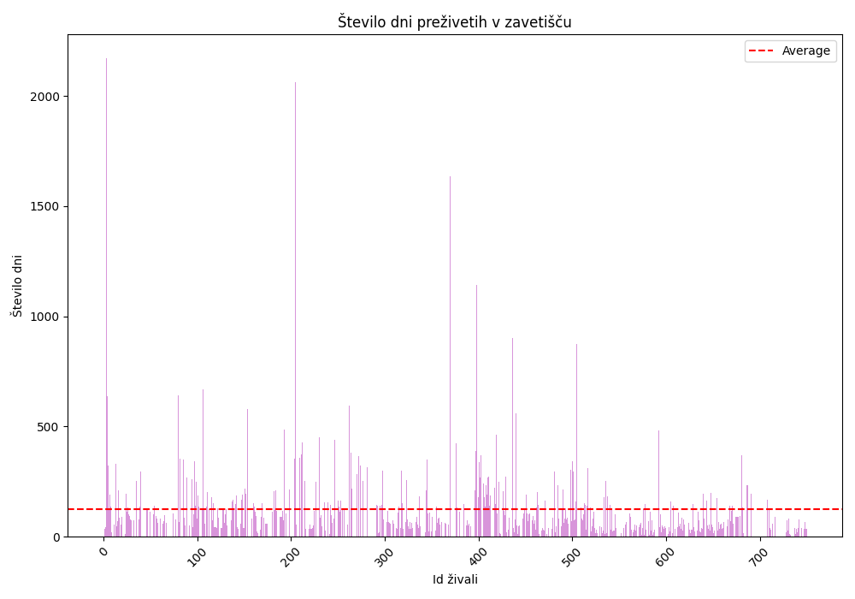
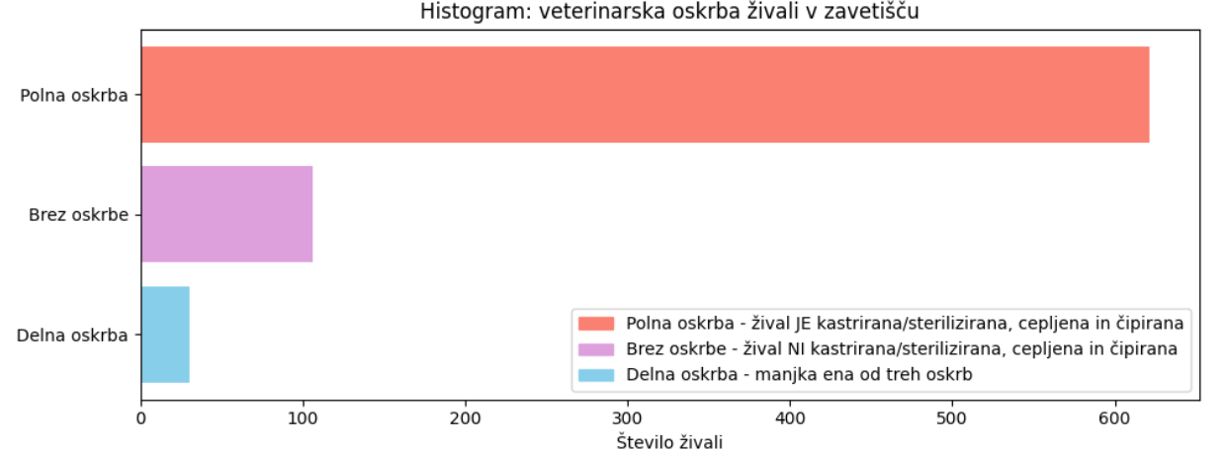
Dodatna prosojnica za rezultate oz. odprta vprašanja

